Slide 1


TIẾP SỨC
TIẾP SỨC
Chọn 2 đội chơi, mỗi đội 5-6 em, xếp thành một hàng dọc cách bảng 3 m. Giáo viên chia đôi bảng, mỗi bên bảng viết, hoặc dán 2 từ bố, mẹ.
Lần lượt từng thành viên mỗi đội lên chọn lật một từ, nếu từ đó có nghĩa giỐng với từ bố hoặc mẹ thì lên bảng dán xuống dưới từ Bố, mẹ đã có trên bảng. Nếu từ đó không có nghĩa giống 1 trong 2 từ trên bảng thì để qua 1 bên và về cuối hàng, Bạn tiếp theo sẽ thực hiện giống bạn trước đó. Nhóm nào hoàn thành hết thẻ từ trước, đúng nhiều hơn thì là đội thắng cuộc.

Slide 2


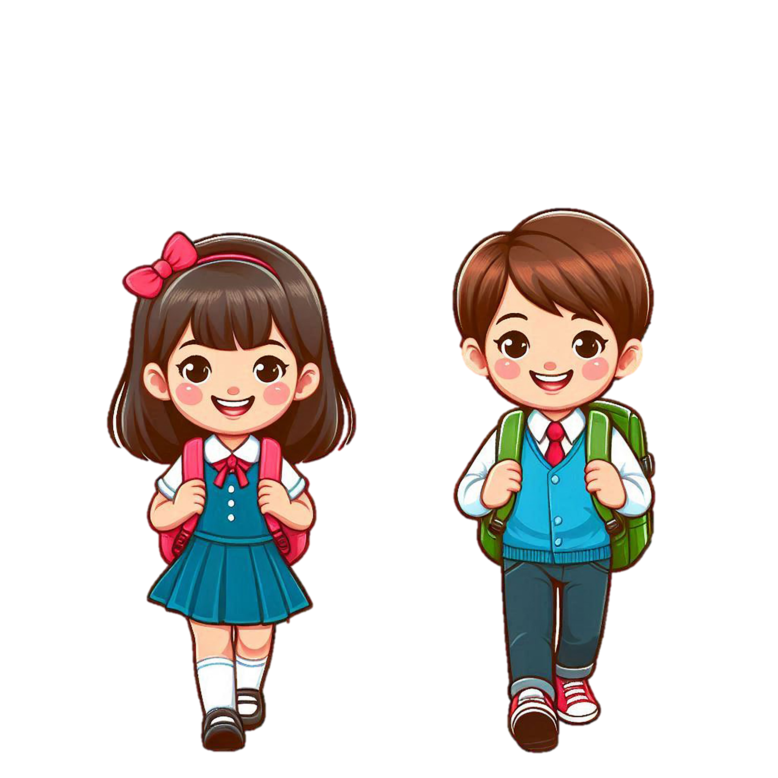


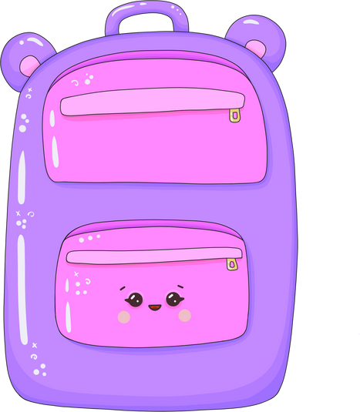


Luyện từ và câu:

Slide 3




Slide 4
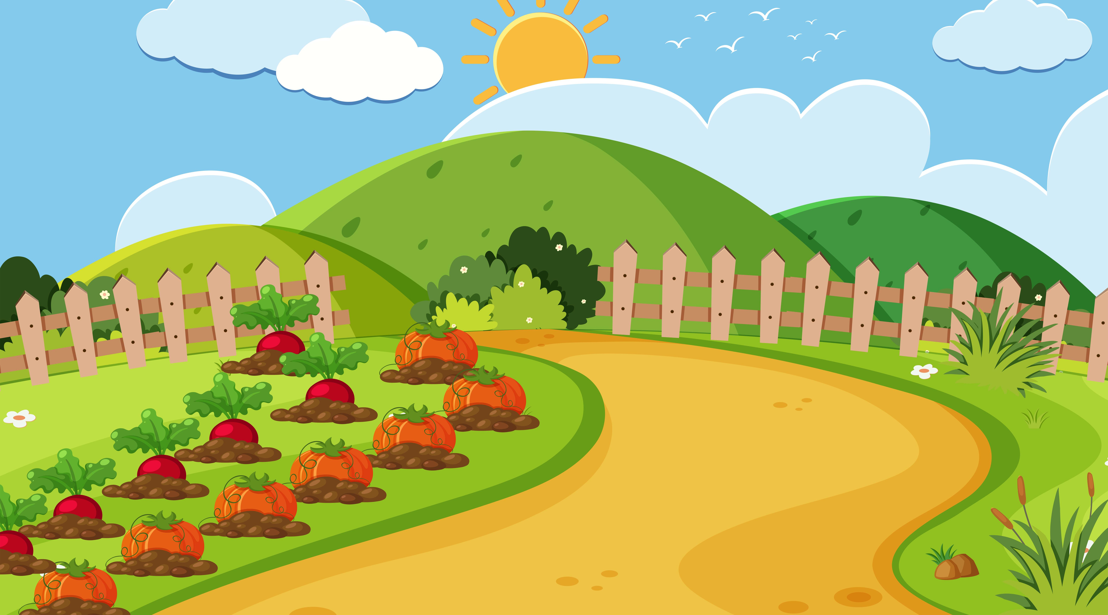

Ở mỗi thử thách của hoạt động, nếu thực hiện tốt các em sẽ nhận được một hạt giống, hạt giống này sẽ được sử dụng để trồng cây xanh trong chiến dịch “Trồng cây hạnh phúc”

Slide 5


Hoạt động 1:
Tìm hiểu về từ đồng nghĩa

Slide 6




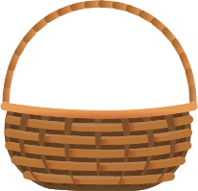
HÁI LÊ
HÁI LÊ

Slide 7
Xếp các từ (trên quả lê) có nghĩa giống nhau hoặc gần giống nhau vào chiếc rổ phù hợp:

Slide 8

non sông
giang sơn
xinh xắn
đất nước
tổ quốc
nước nhà
tàu hỏa
cho
xinh
xe lửa
biếu
đẹp
Nhóm 1
Nhóm 3
Nhóm 4
Nhóm 2

Slide 9


Chúc mừng các bạn đã nhận được túi hạt giống đầu tiên!

Slide 10


1
Xếp các từ có nghĩa giống nhau hoặc gần giống nhau vào nhóm phù hợp:
Đáp án
Nhóm 1: Giang sơn, nước nhà, tổ quốc, đất nước, non sông
Nhóm 2: Xe lửa, tàu hoả
Nhóm 3: Xinh xắn, đẹp, xinh
Nhóm 4: Cho, biếu

Slide 11
Hoạt động 2:
Đặt câu với từ đồng nghĩa

Slide 12
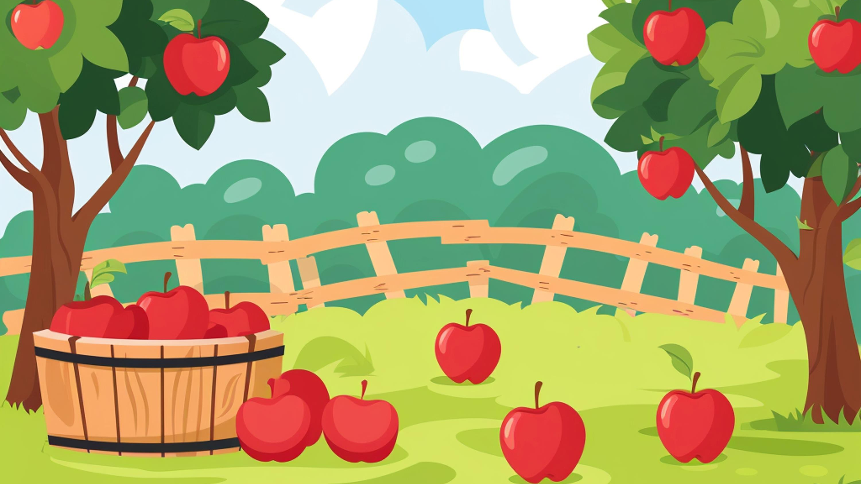

BẮT SÂU CHO VƯỜN TÁO
BẮT SÂU CHO VƯỜN TÁO

Slide 13
2
Đặt một câu với động từ "cho", một câu với động từ "biếu". Rút ra nhận xét về cách dùng mỗi từ đó.
2 từ cho và biếu đồng nghĩa với nhau, có phải lúc nào khi nói, viết, ta cũng có thể thay thế chúng cho nhau được không?
Qua hai bài tập vừa rồi, các em hiểu từ đồng nghĩa là gì? Cần lưu ý gì khi sử dụng từ đồng nghĩa?

Slide 14
Chúc mừng các bạn đã nhận được túi hạt thứ hai!

Slide 15
Bài học
1. Từ đồng nghĩa là những từ có nghĩa giống nhau hoặc gần giống nhau.
2. Khi dùng những từ này, ta cần cân nhắc để lựa chọn được từ phù hợp

Slide 16
Hoạt động
LUYỆN TẬP

Slide 17
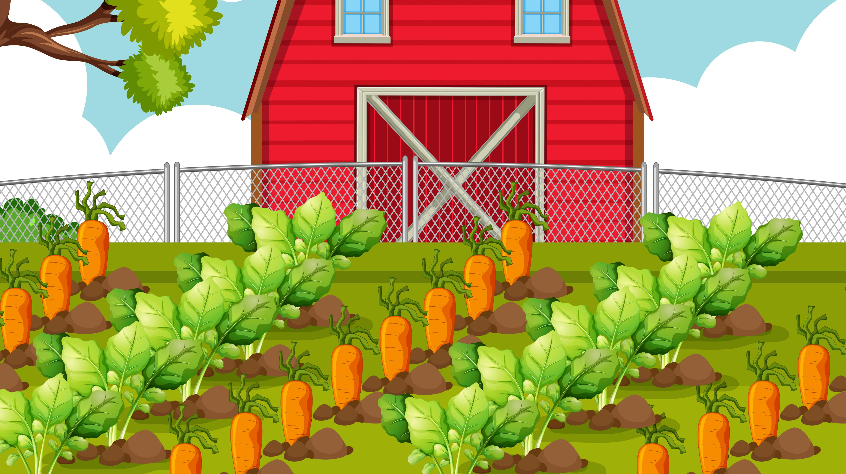
THU HOẠCH VƯỜN CÀ RỐT
THU HOẠCH VƯỜN CÀ RỐT

Slide 18
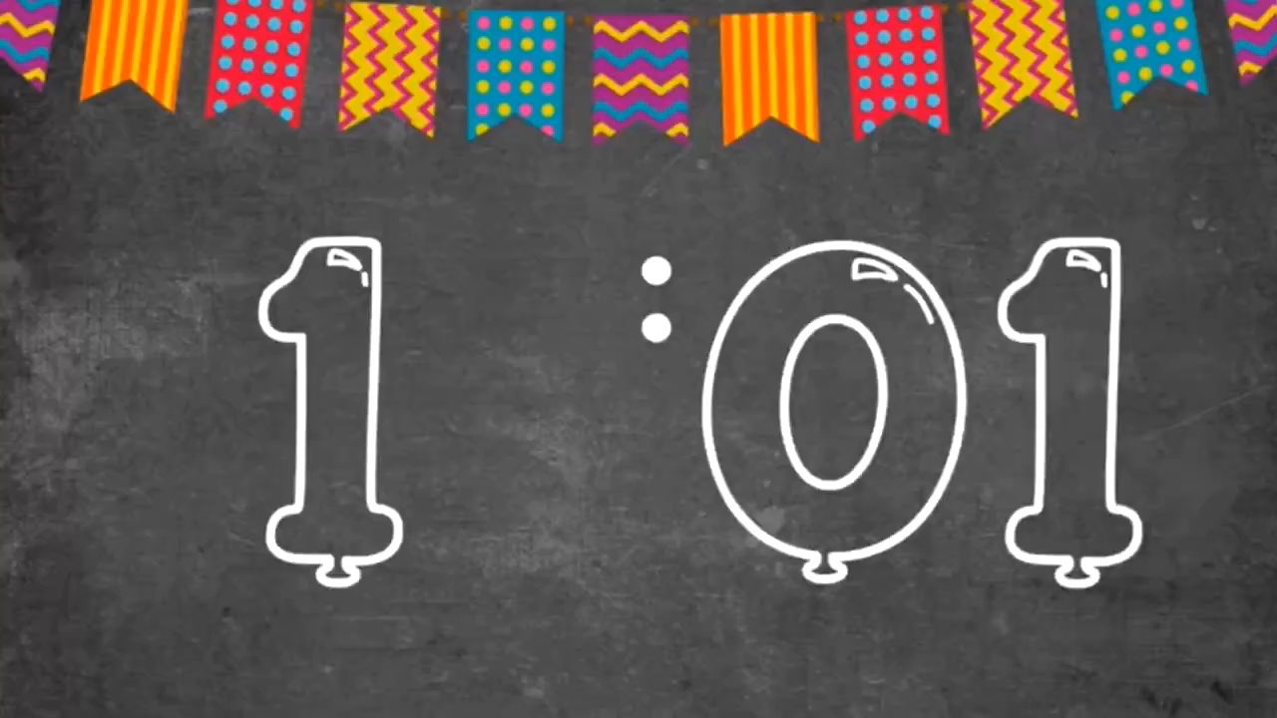

Bài 1
Tìm từ đồng nghĩa với mỗi từ sau:
Học trò, siêng năng, giỏi
(M) Siêng năng – chăm chỉ
Từ đồng nghĩa với Học trò: học sinh, học viên, sinh viên, đồ đệ, môn đồ,…
Từ đồng nghĩa với Siêng năng: Cần cù, chăm, chỉ, chuyên cần
Từ đồng nghĩa với từ Giỏi: Tốt, tài, tài giỏi, xuất chúng, tài tình,…

Slide 19
Bài 2
Tìm trong đoạn văn sau những có nghĩa giống từ mang. Theo em, việc dùng các từ ấy ở mỗi câu có phù hợp không.Vì sao?
Bạn Lê đeo trên vai chiếc ba lô con cóc đựng mấy chai nước uống, hai tay vung vẩy, vừa đi vừa hát véo von. Bạn Thư điệu đà xách túi đàn ghi ta. Bạn Tuấn “đô vật” vác một thùng giấy đựng nước uống và đồ ăn. Hai bạn Tân và Hưng to khoẻ hăm hở khiêng thứ đồ lỉnh kỉnh nhất là lều trại.
Theo sách Tiếng Việt 5 (2006)

Slide 20
Bài 2
Tìm trong đoạn văn sau những có nghĩa giống từ mang. Theo em, việc dùng các từ ấy ở mỗi câu có phù hợp không.Vì sao?
Bạn Lê đeo trên vai chiếc ba lô con cóc đựng mấy chai nước uống, hai tay vung vẩy, vừa đi vừa hát véo von. Bạn Thư điệu đà xách túi đàn ghi ta. Bạn Tuấn “đô vật” vác một thùng giấy đựng nước uống và đồ ăn. Hai bạn Tân và Hưng to khoẻ hăm hở khiêng thứ đồ lỉnh kỉnh nhất là lều trại.
Theo sách Tiếng Việt 5 (2006)
Các từ có nghĩa giống với từ mang là: đeo, xách, vác, khiêng. Các từ này đều chỉ hoạt động di chuyển một vật gì đó từ nơi này sang nơi khác. Đó là các từ đồng nghĩa.

Slide 21
Bài 2
Bạn Lê đeo trên vai chiếc ba lô con cóc đựng mấy chai nước uống, hai tay vung vẩy, vừa đi vừa hát véo von. Bạn Thư điệu đà xách túi đàn ghi ta. Bạn Tuấn “đô vật” vác một thùng giấy đựng nước uống và đồ ăn. Hai bạn Tân và Hưng to khoẻ hăm hở khiêng thứ đồ lỉnh kỉnh nhất là lều trại.
Theo sách Tiếng Việt 5 (2006)
Có thể đổi chỗ các từ đeo, xách, vác, khiêng không?
Có thể thay các từ mới tìm được bằng từ mang không?

Slide 22
Bài 2
Bạn Lê đeo trên vai chiếc ba lô con cóc đựng mấy chai nước uống, hai tay vung vẩy, vừa đi vừa hát véo von. Bạn Thư điệu đà xách túi đàn ghi ta. Bạn Tuấn “đô vật” vác một thùng giấy đựng nước uống và đồ ăn. Hai bạn Tân và Hưng to khoẻ hăm hở khiêng thứ đồ lỉnh kỉnh nhất là lều trại.
Theo sách Tiếng Việt 5 (2006)
Như vậy, có những từ có nghĩa giống nhau nhưng không thay thế cho nhau được. Khi dùng những từ này, ta cần cân nhắc để lựa chọn được từ phù hợp.

Slide 23
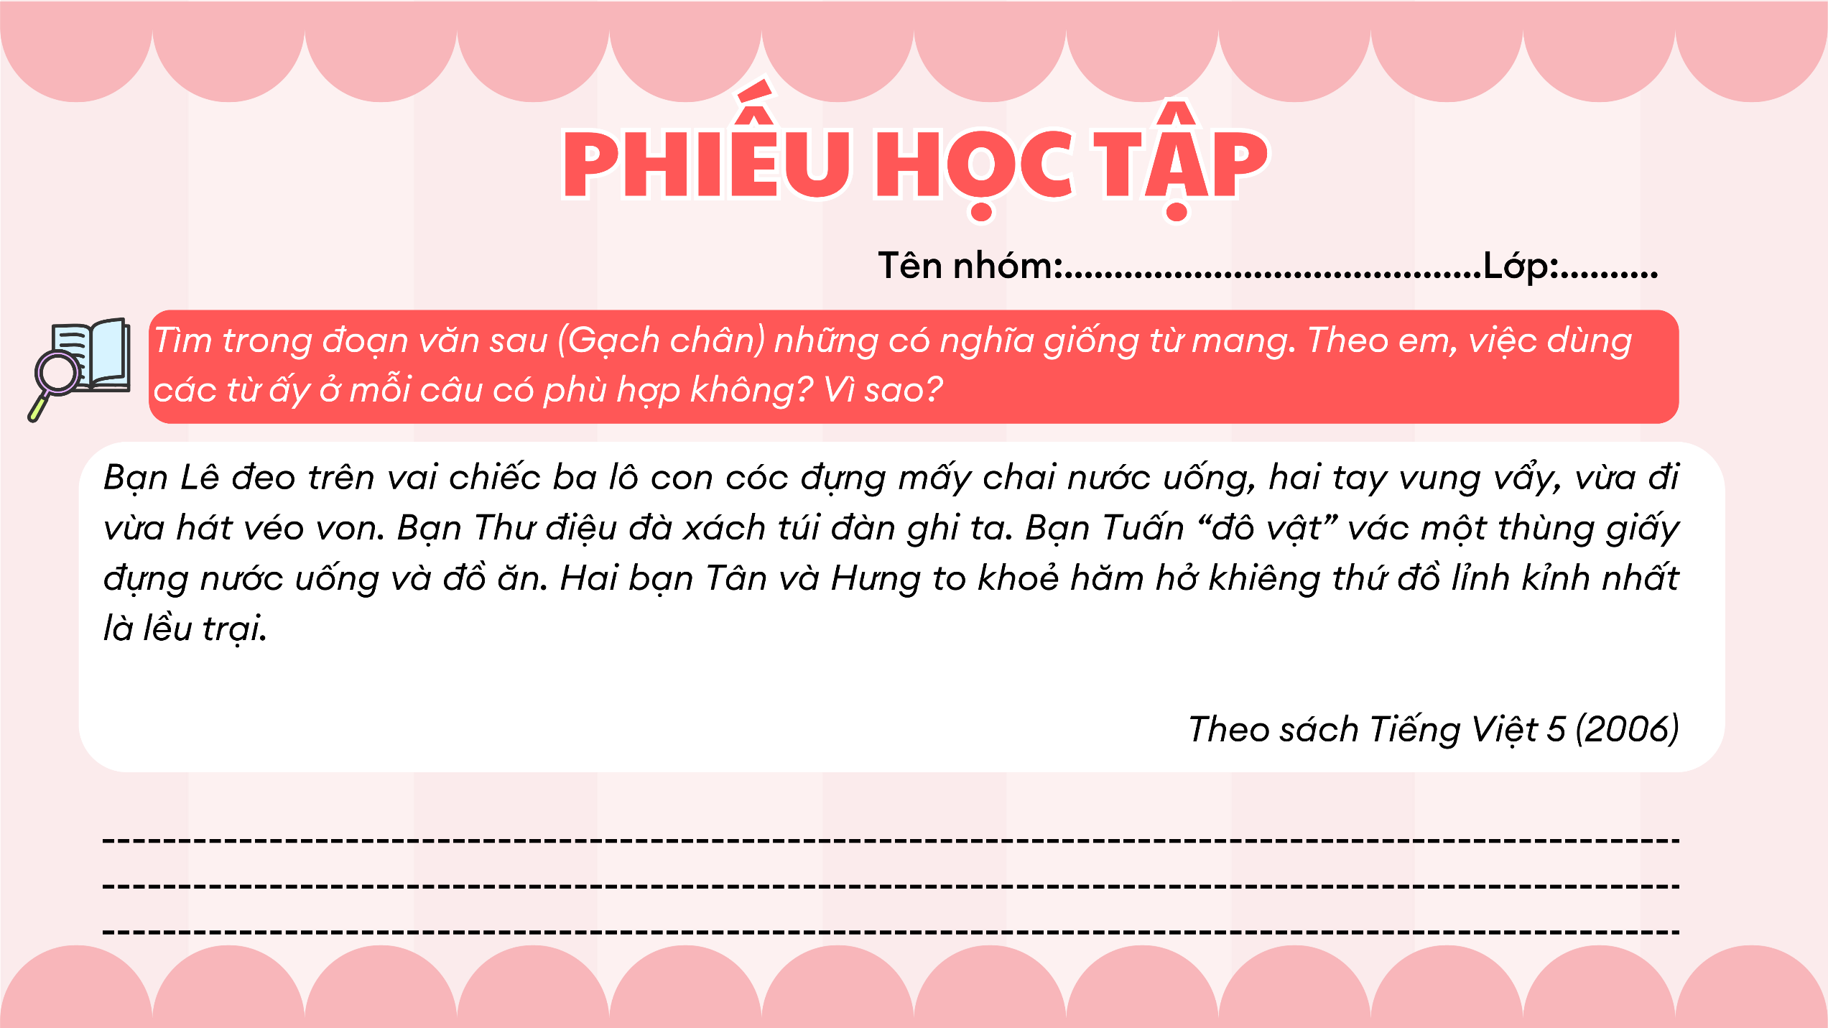


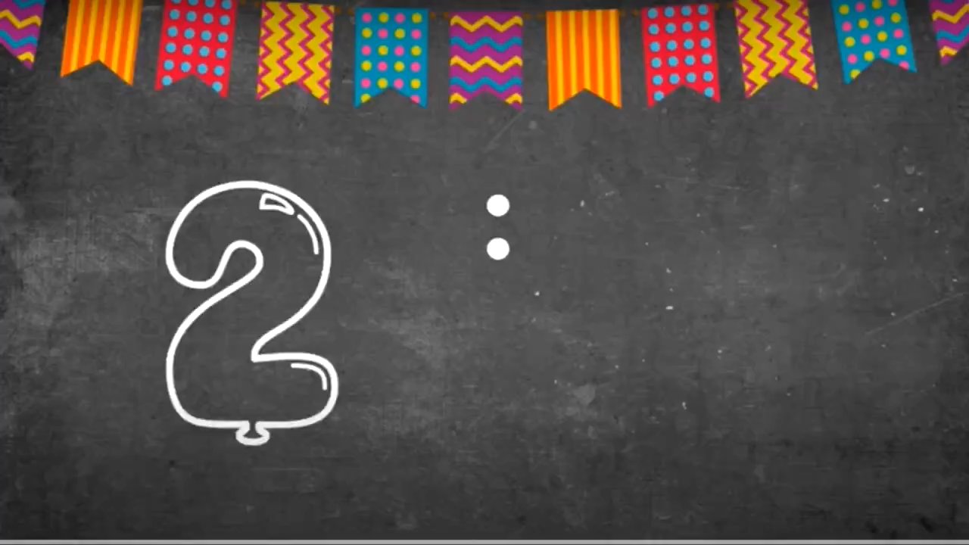
Thảo luận nhóm

Slide 24
Chúc mừng các bạn đã nhận được túi hạt thứ ba!

Slide 25
Hoạt động
VẬN DỤNG

Slide 26

GIEO HẠT HẠNH PHÚC
GIEO HẠT HẠNH PHÚC

Slide 27

Câu 1: Từ đồng nghĩa là gì?
A. Là những từ có nghĩa giống nhau
B. Là những từ có nghĩa gần giống nhau
C. Là những từ có nghĩa tương đối giống nhau
D. Là những từ có nghĩa giống nhau hoặc gần giống nhau

Slide 28
Câu 2: Từ ngữ nào dưới đây đồng nghĩa với từ “trẻ em”?
A. Trẻ trung
B. Trẻ măng
C. Trẻ con
D. Trẻ hóa

Slide 29

Câu 3: Cặp từ nào sau đây đồng nghĩa với nhau?
A. Đi – đứng
B. Chịu khó – can đảm
C. Tập luyện – rèn luyện
D. Sở trường – sở đoản

Slide 30
Chúc mừng các bạn đã thu thập được rất nhiều hạt giống để trồng cây hạnh phúc! Hãy chung tay xây dựng môi trường xanh nhé!

Slide 31



Bài học hôm nay giúp các em biết được điều gì?

Slide 32
Tạm biệt và hẹn gặp lại!

